Slide 1
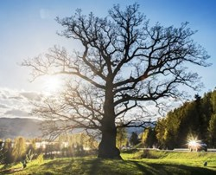
Yrkesmessen
2026

Slide 2
Bedrifter med stands
Norefjell Ski & Spa
Plamek AS og Rubbhall AS
Sparebank1 Ringerike Hadeland
ØkonomiBistand Regnskap AS
YX Norefjell – Stake AS
Aclima AS
Krødsherad Bondelag og Skogeierlag (inkl Norgesplanter)
HTS Besafe AS
Krøderen Elektro AS
Politiet (fra kl 12 – 14)
DRBV
Holtet Pukk & Betong AS
Krøderen Kro
Krødsherad Næringsforening
NAV
Buskerud og Kongsberg VGS
Sigdal Lærlingeforum
Akershus Traktor
MS Kryllingen
Norwegian Re:textile AS
Bygdeposten (fra kl 16-19)
J&A Rosenlund AS
Krødsherad kommune
  Omsorg
  Helse
  HOI og Plan
  Eiendom og Infrastruktur
5 Elevbedrifter (fra kl 12 – 14)

Slide 3
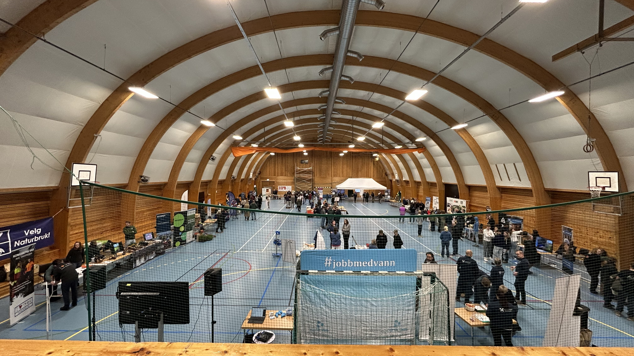
Opplegget for dagen
Kl 12.15 – Messen åpnet og ordfører ønsket velkommen
Elevene var tilstede frem til ca 14.00
FAU sørget for kiosksalg.
Vegard Jelstad holdt foredrag om lærlinger mens utstillerne fikk seg en matbit
Messa var åpen frem til kl 19, men de fleste begynte å pakke sammen fra kl 18

Slide 4
Et lite bildedryss

Slide 5
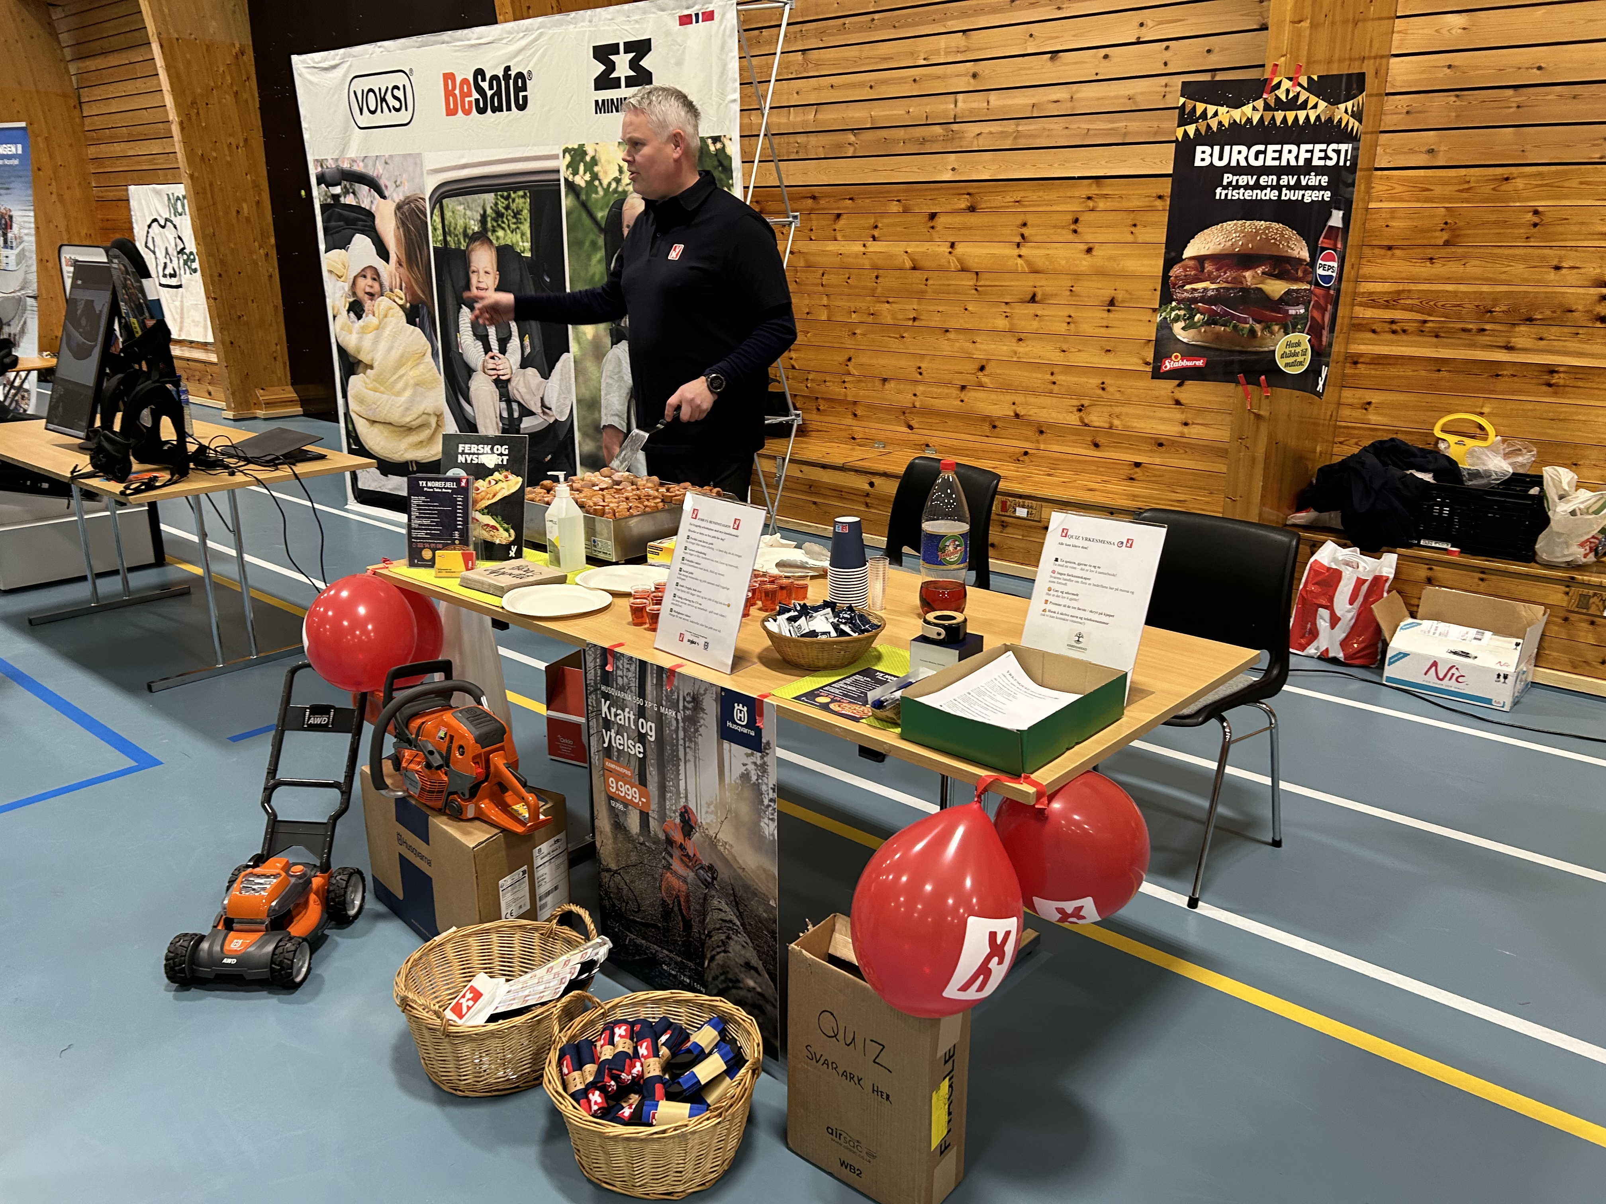
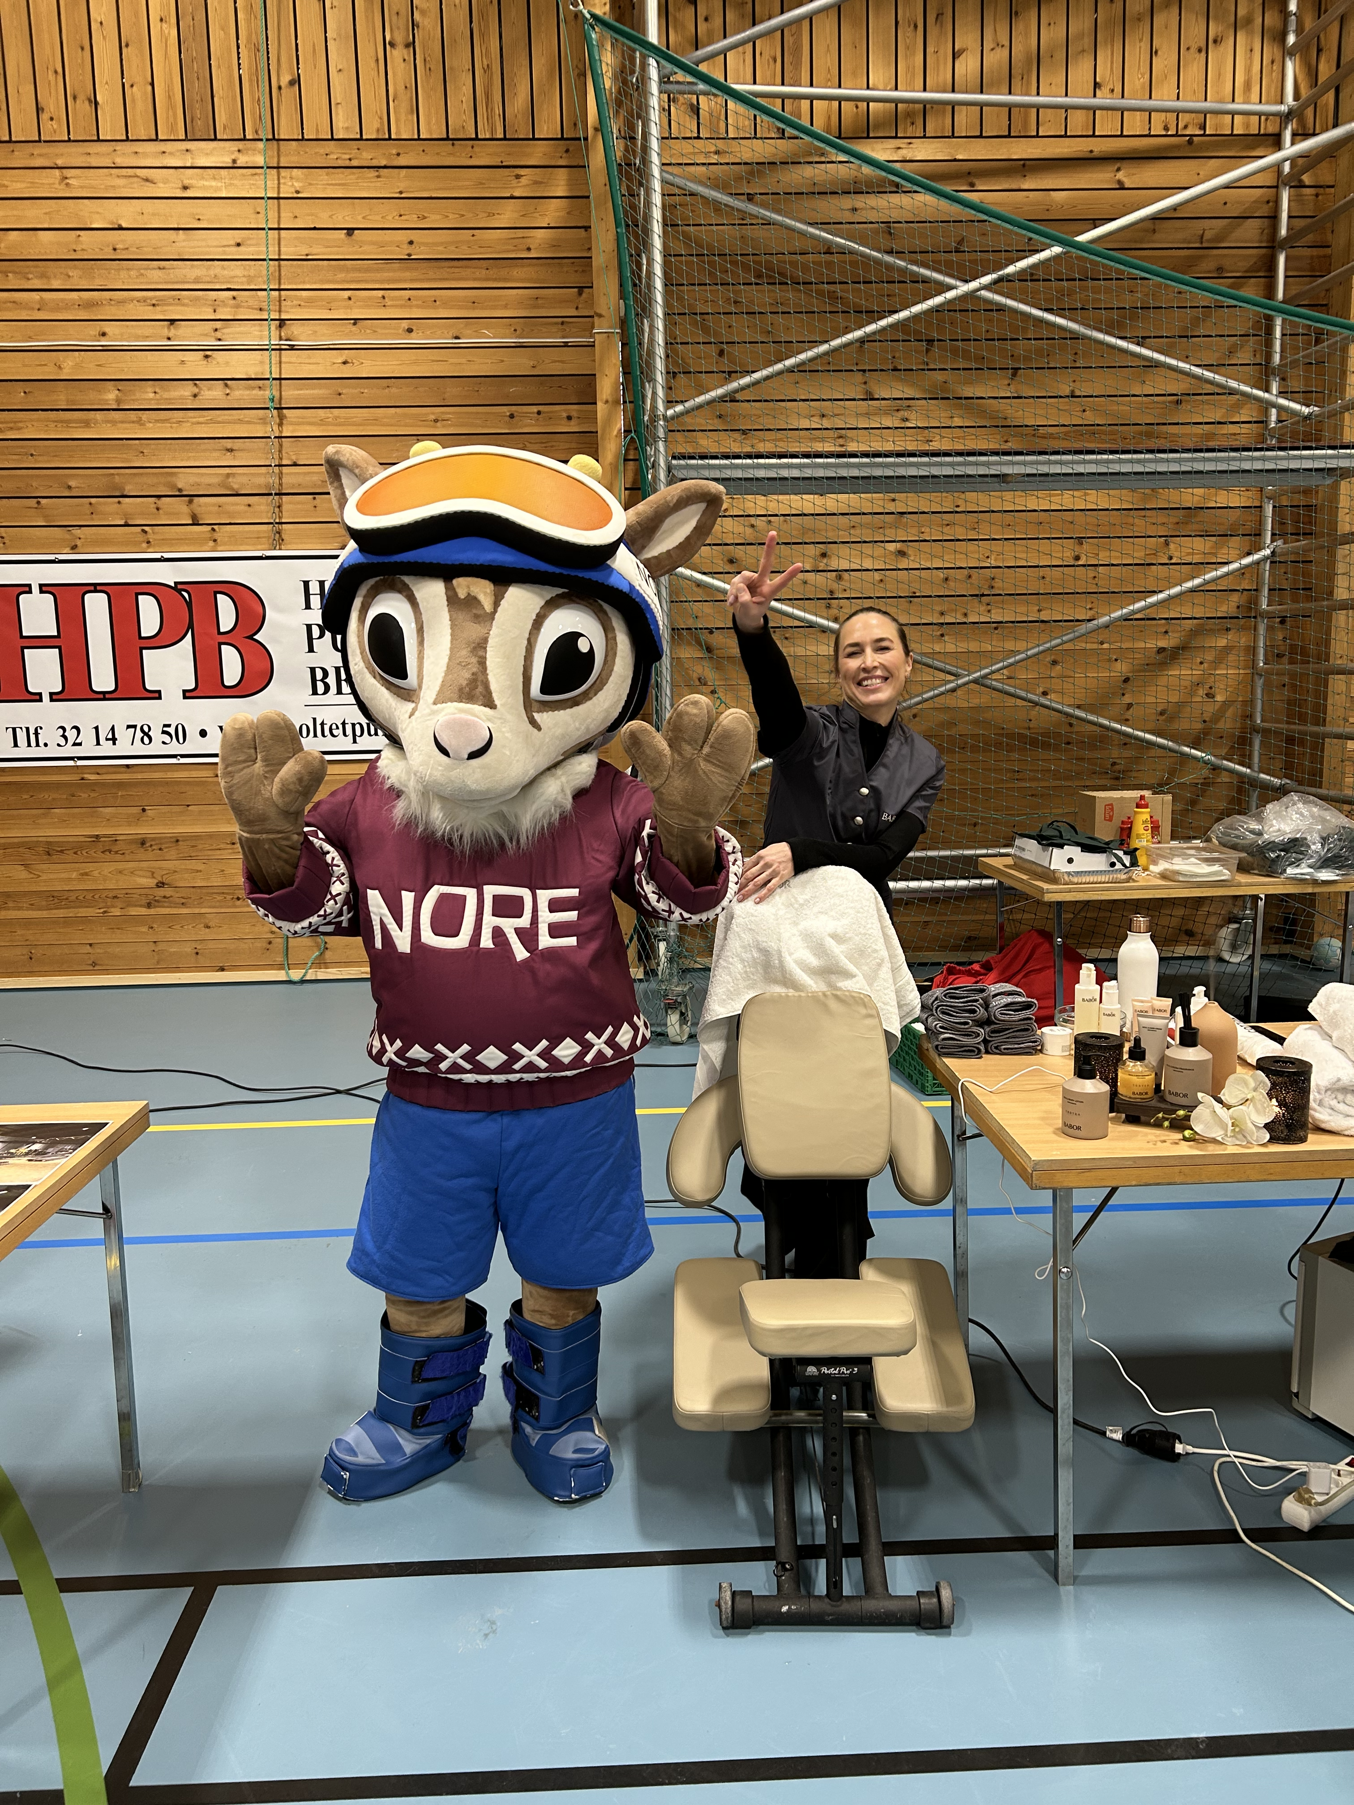

Slide 6
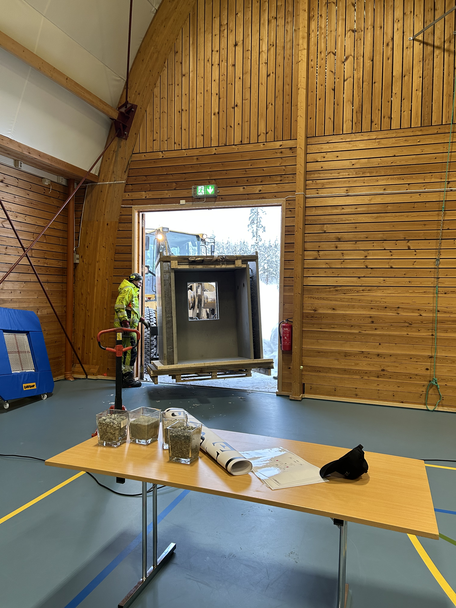
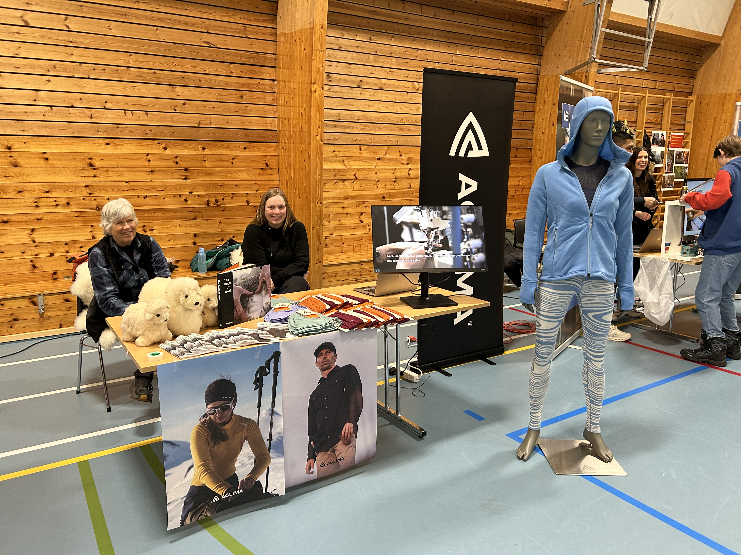

Slide 7
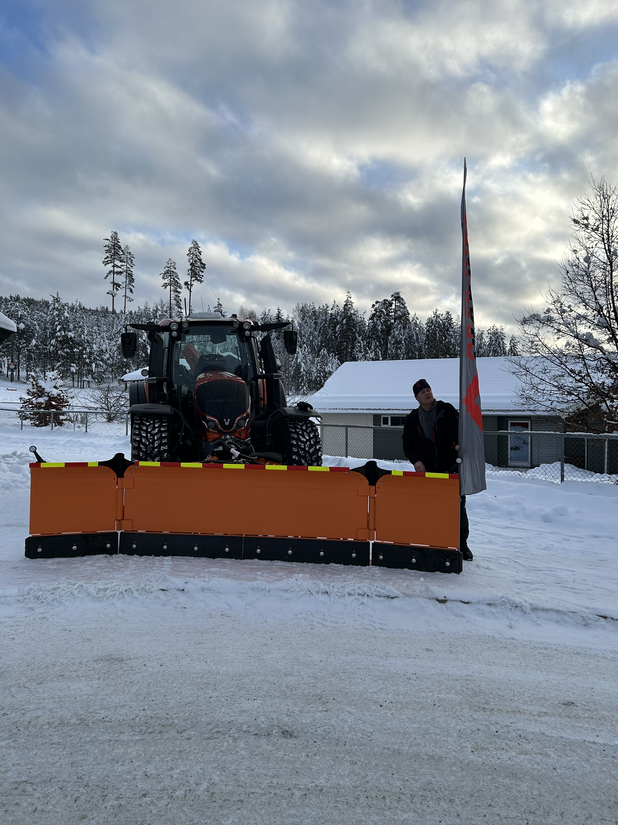
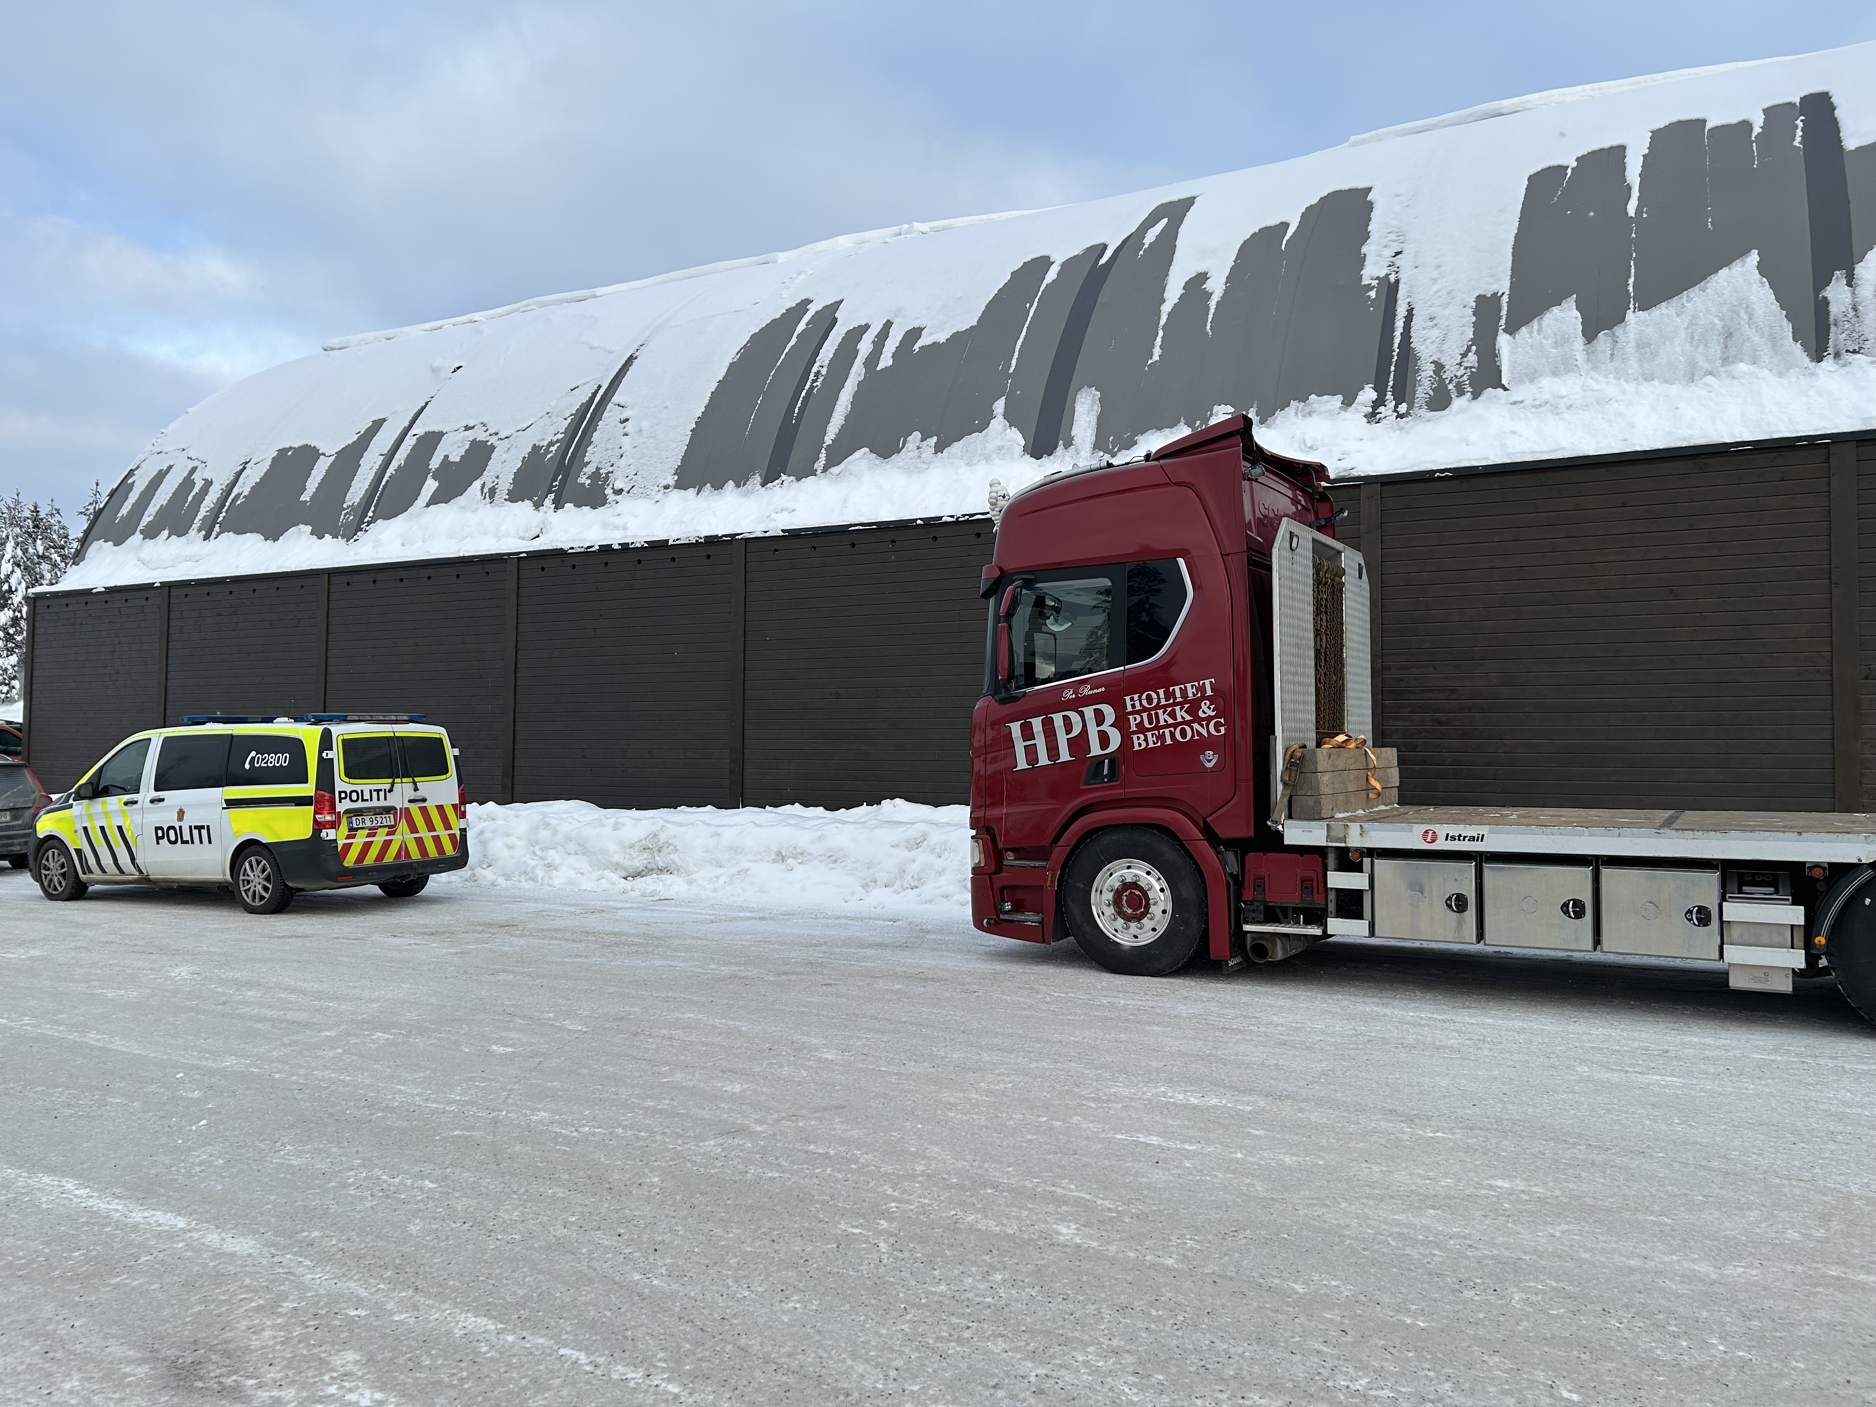

Slide 8
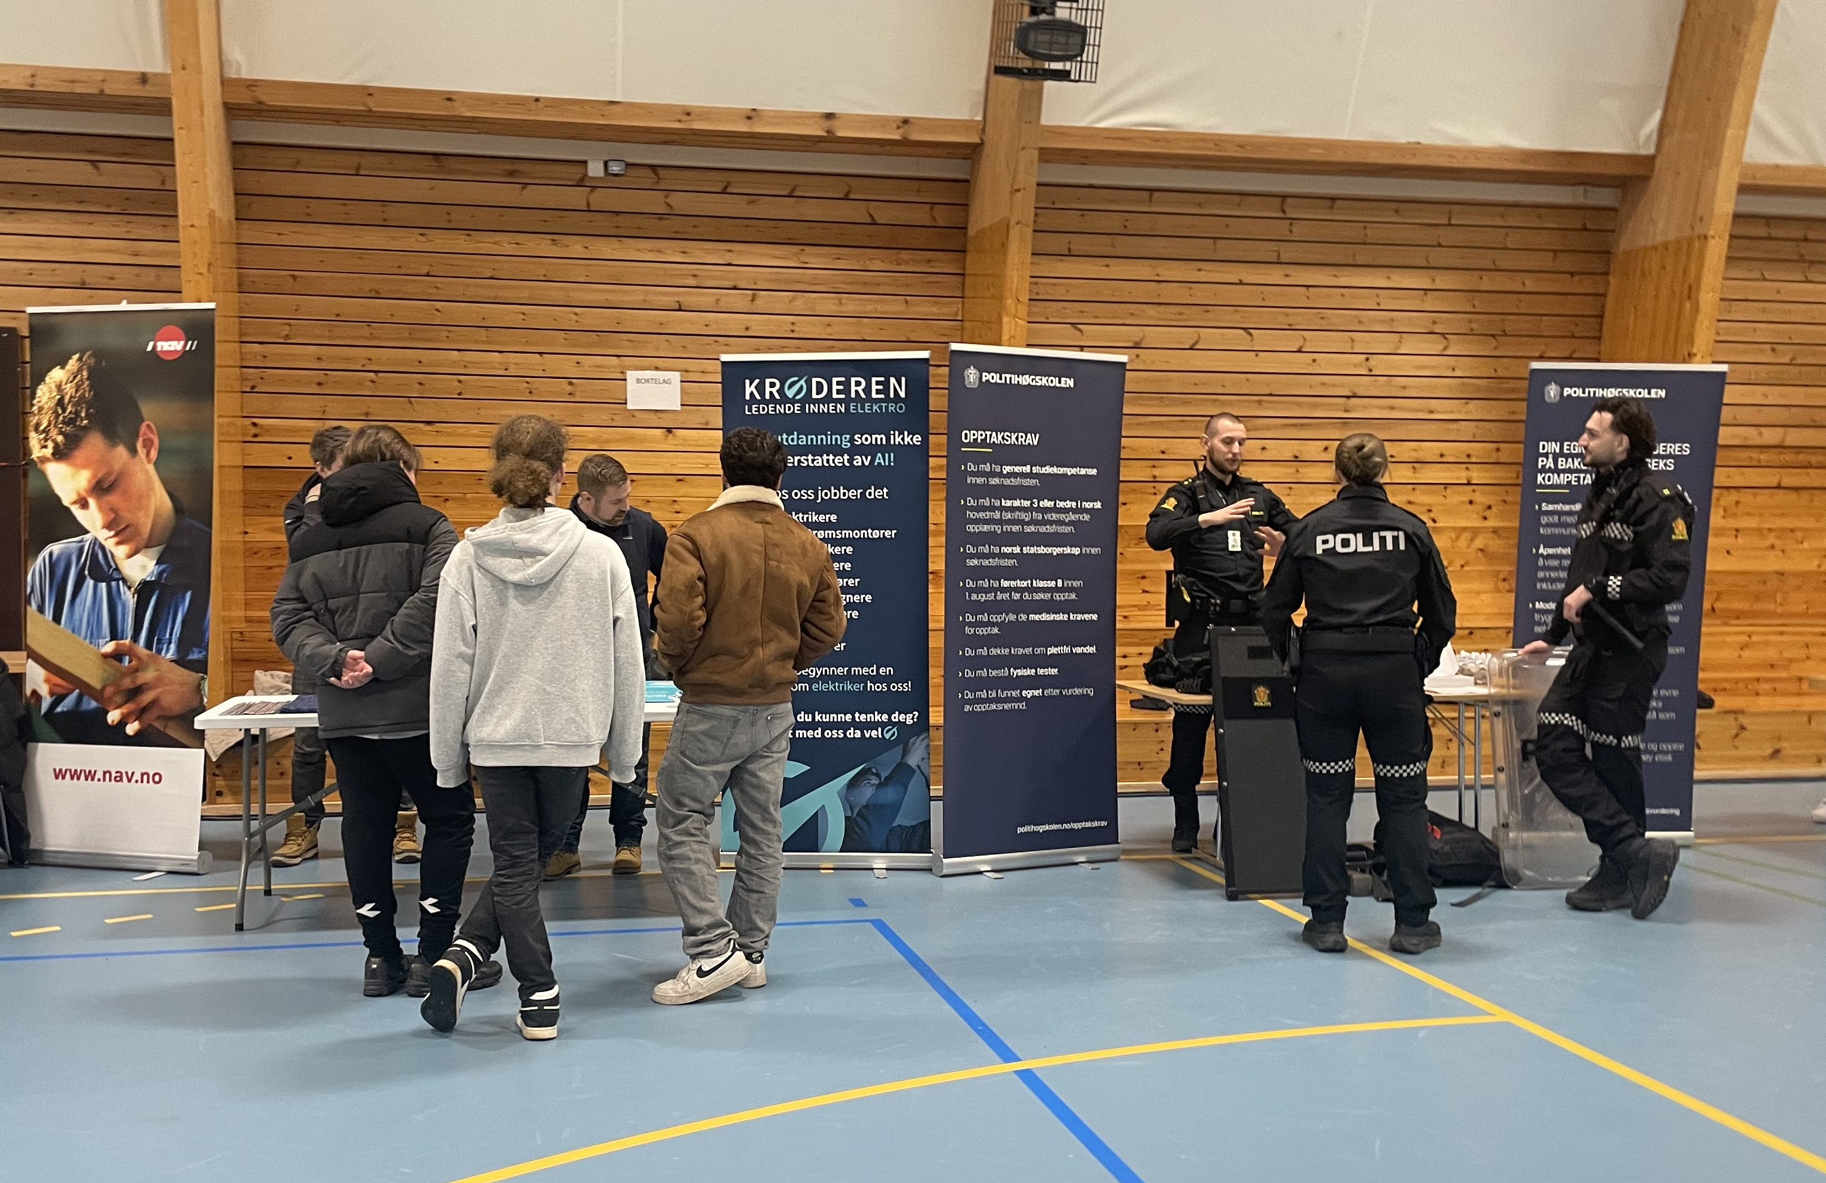
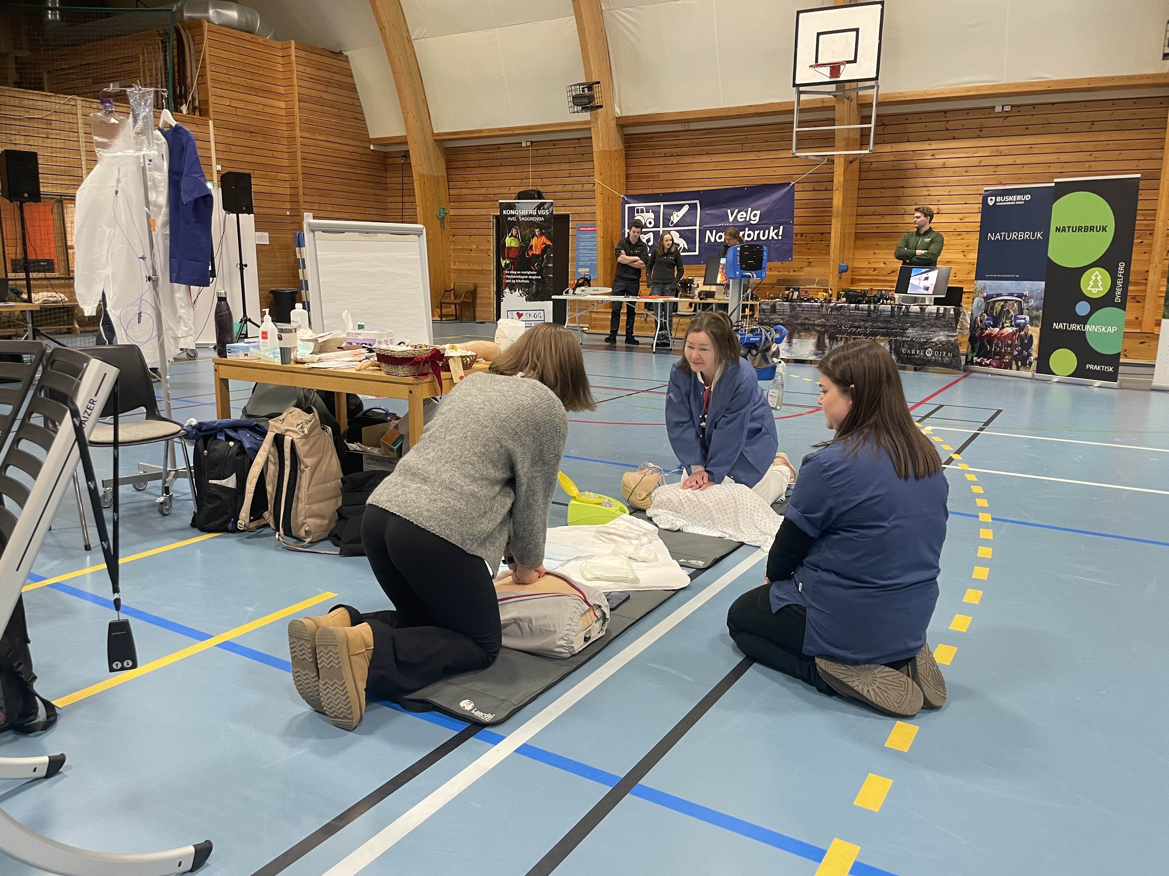

Slide 9
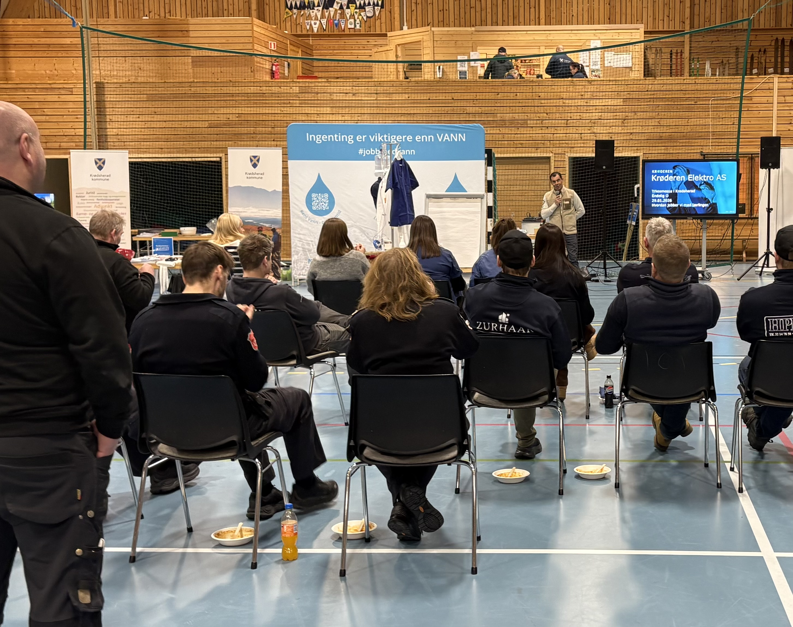
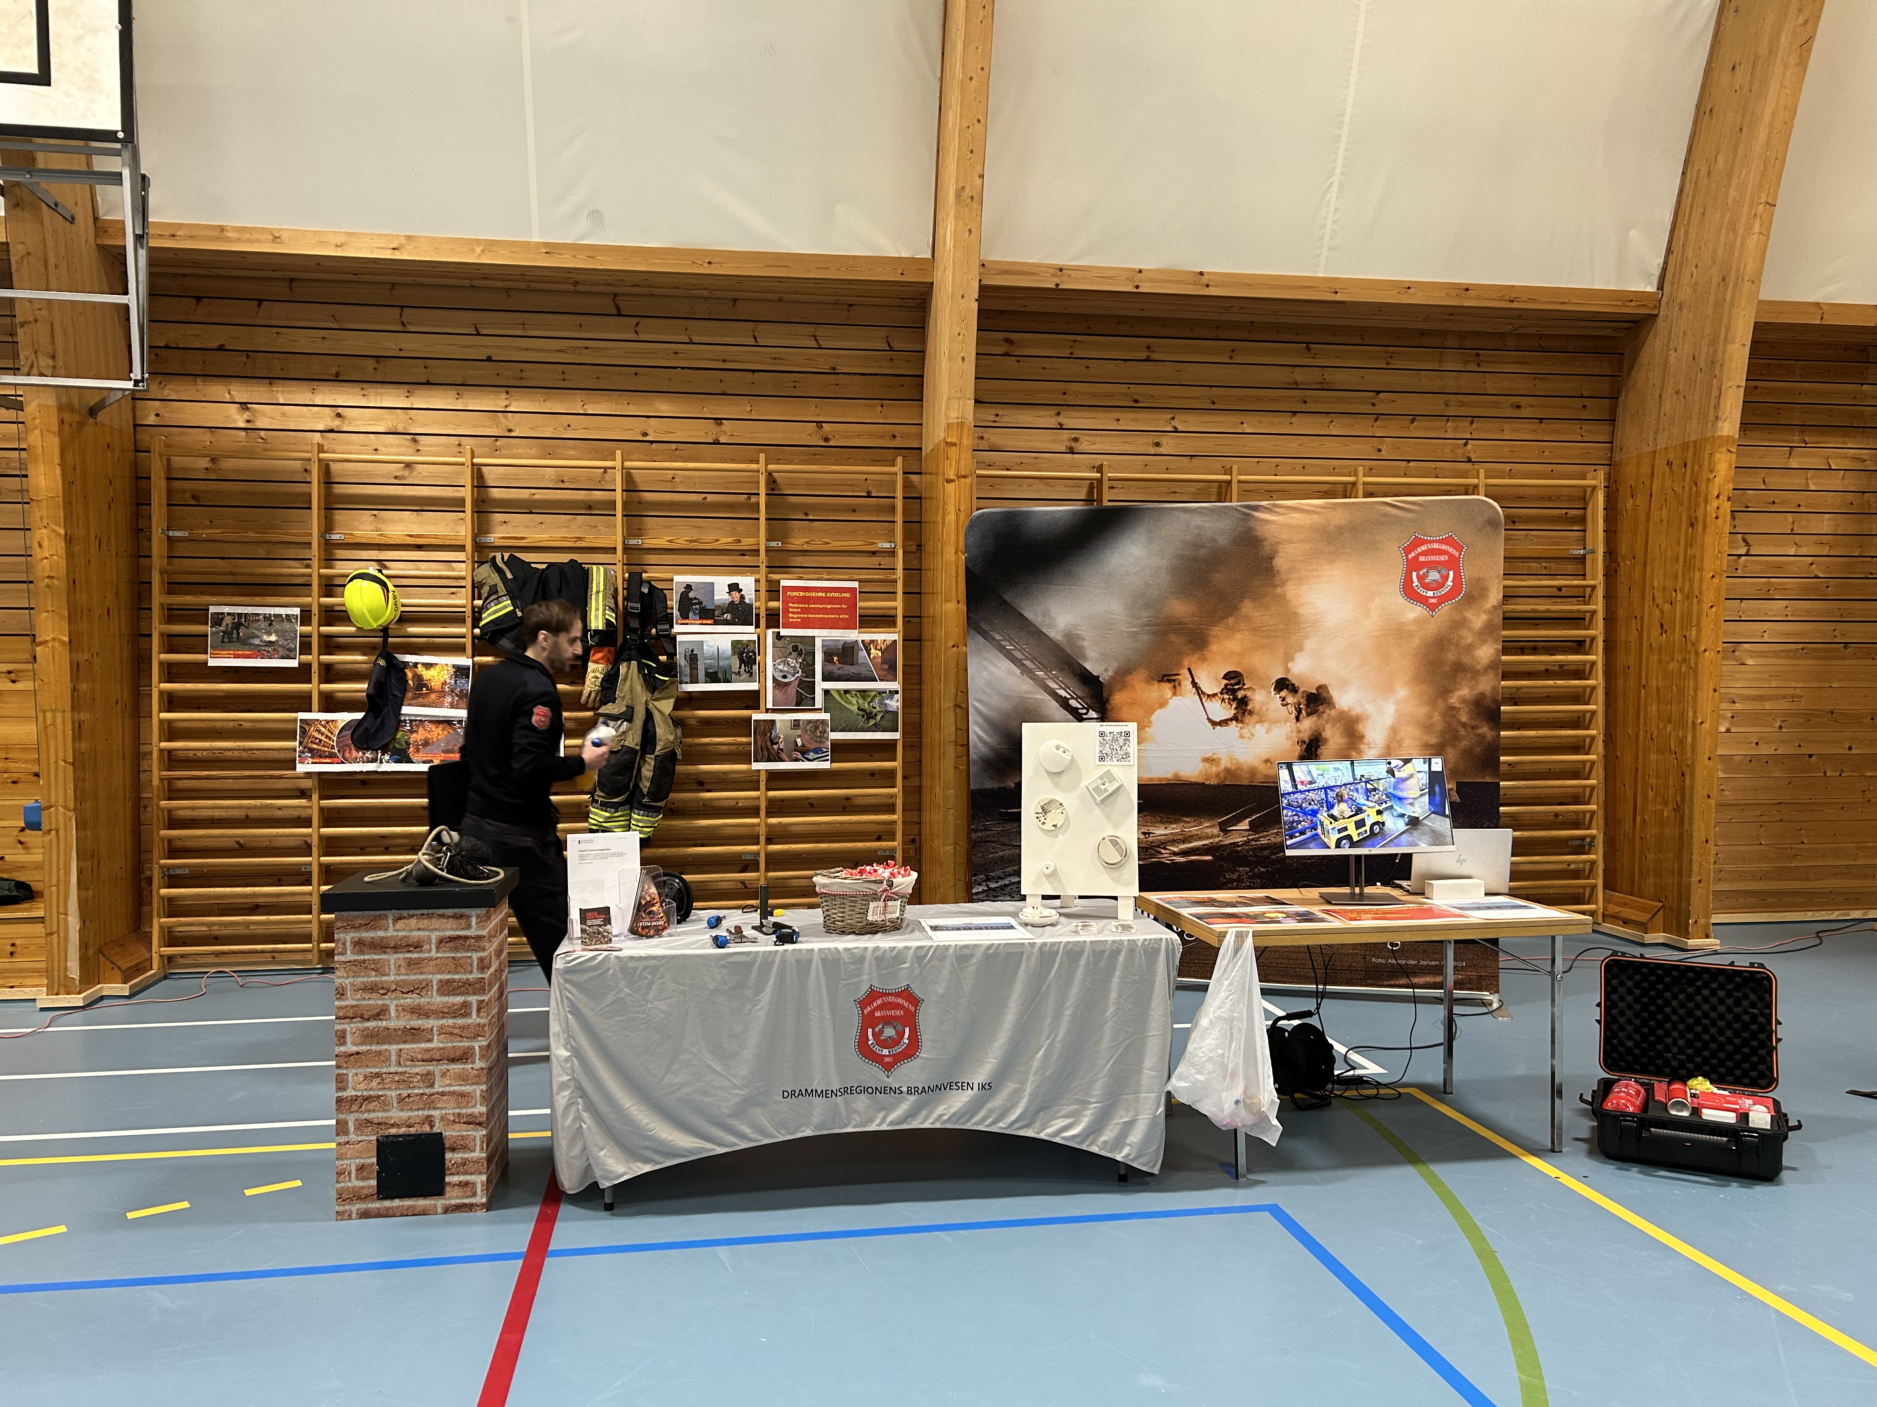

Slide 10
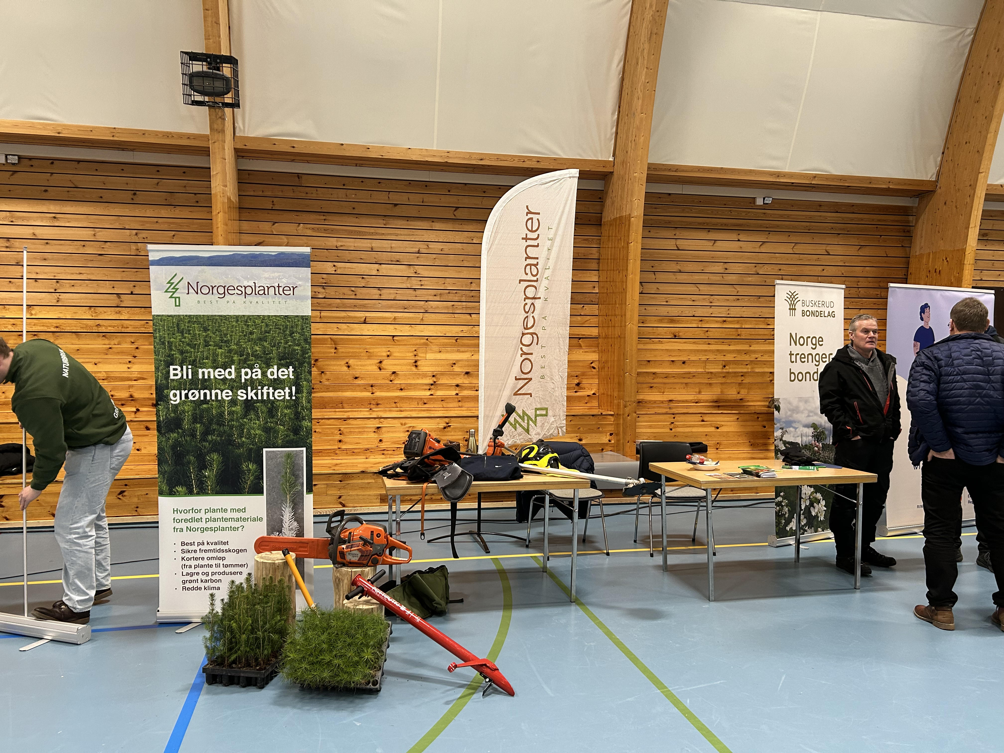
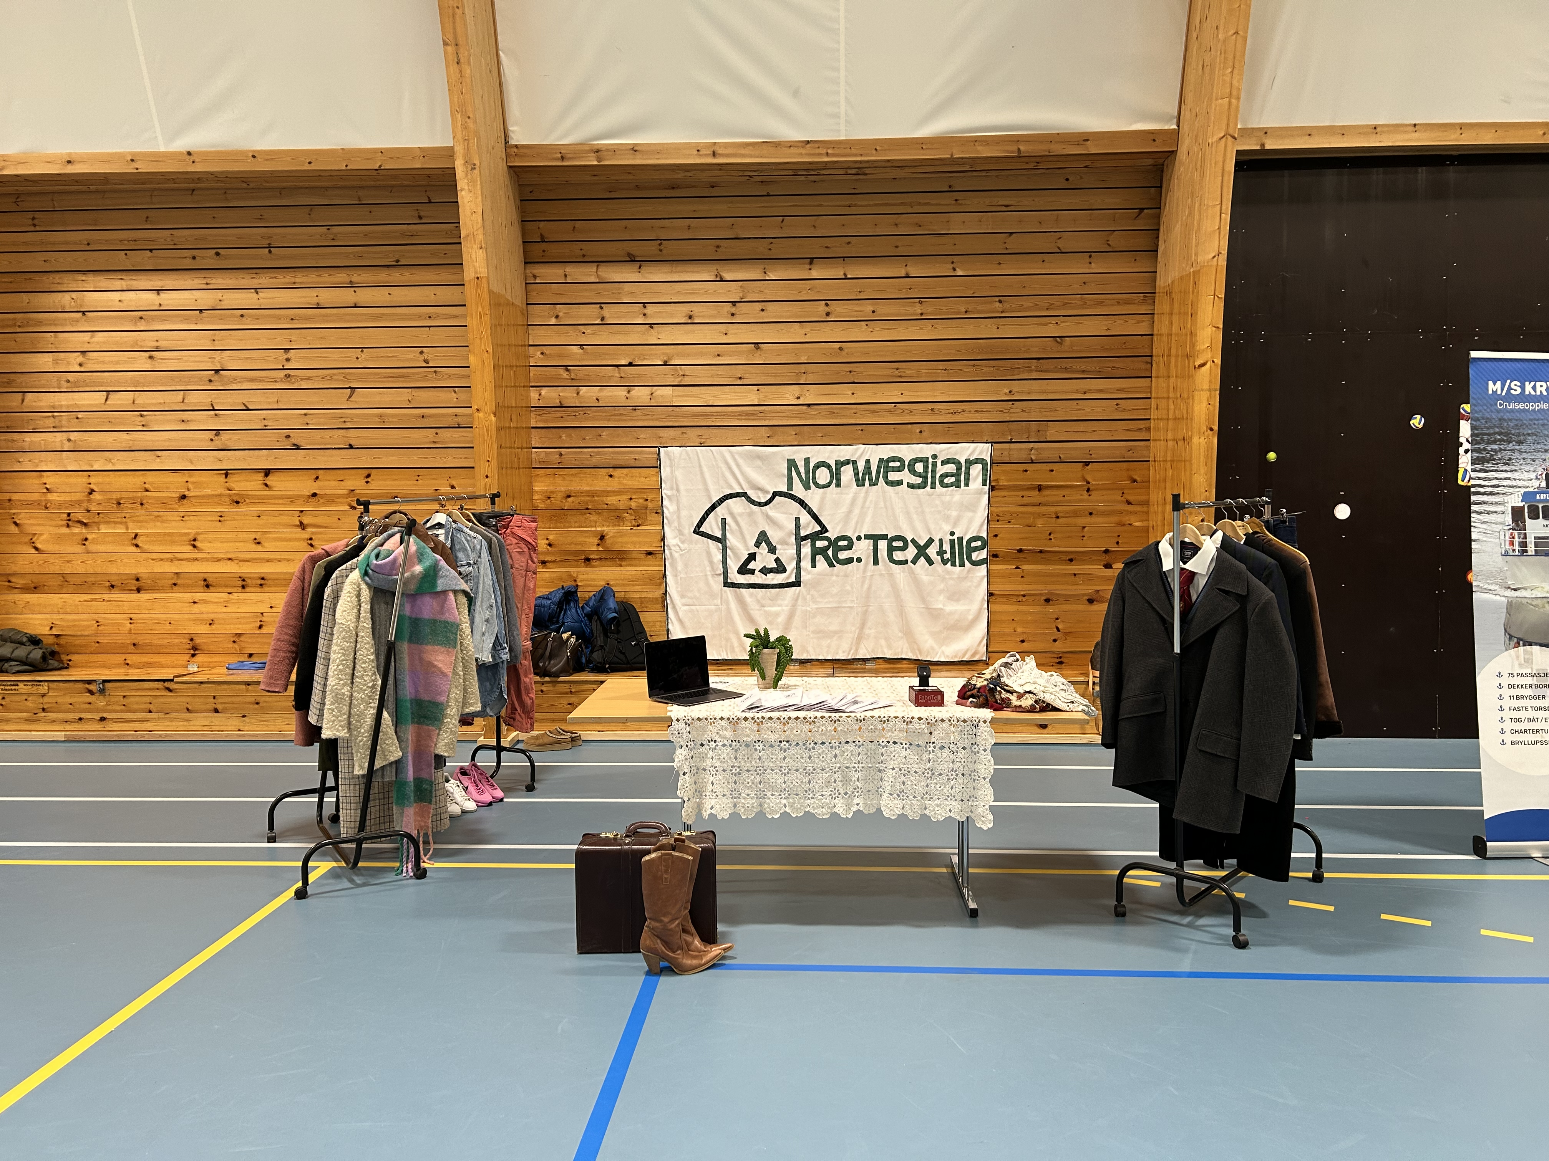
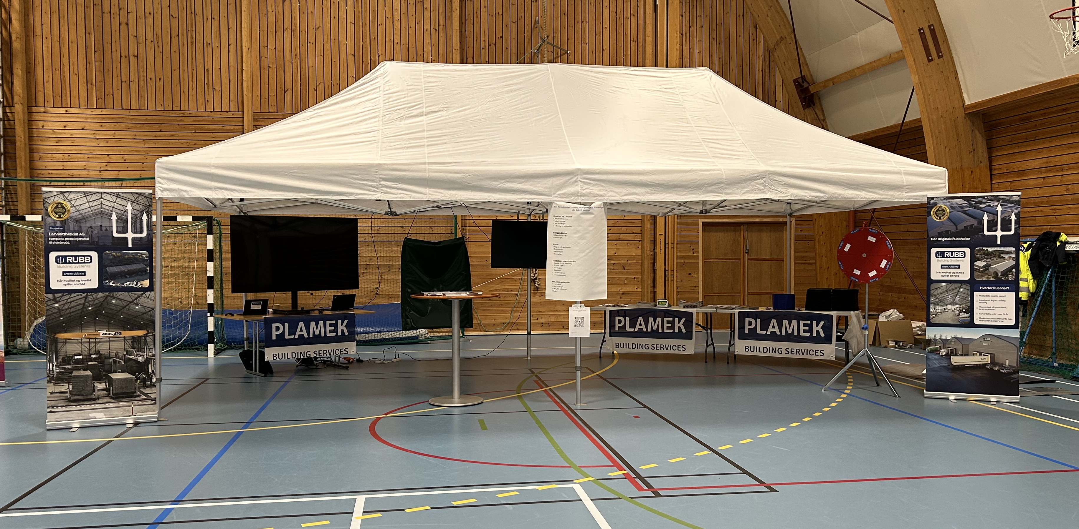

Slide 11
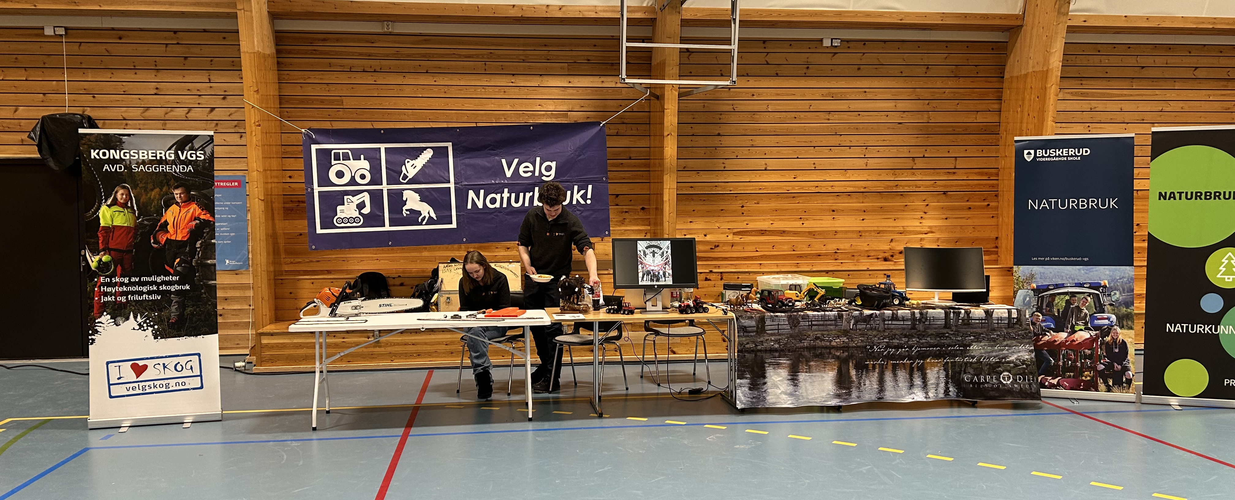

Slide 12
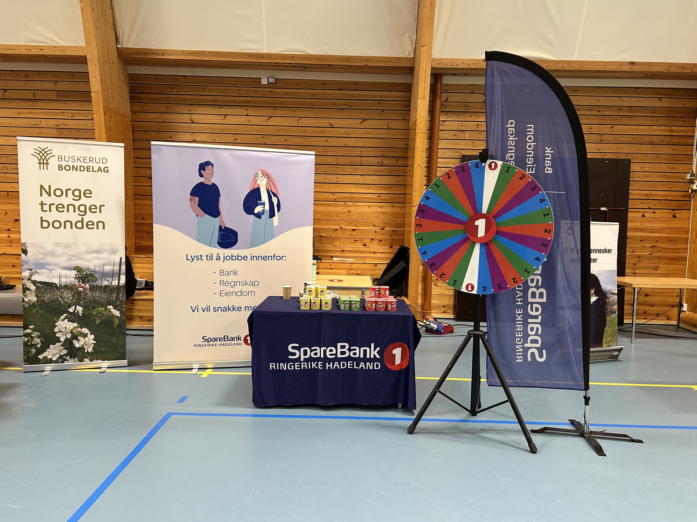
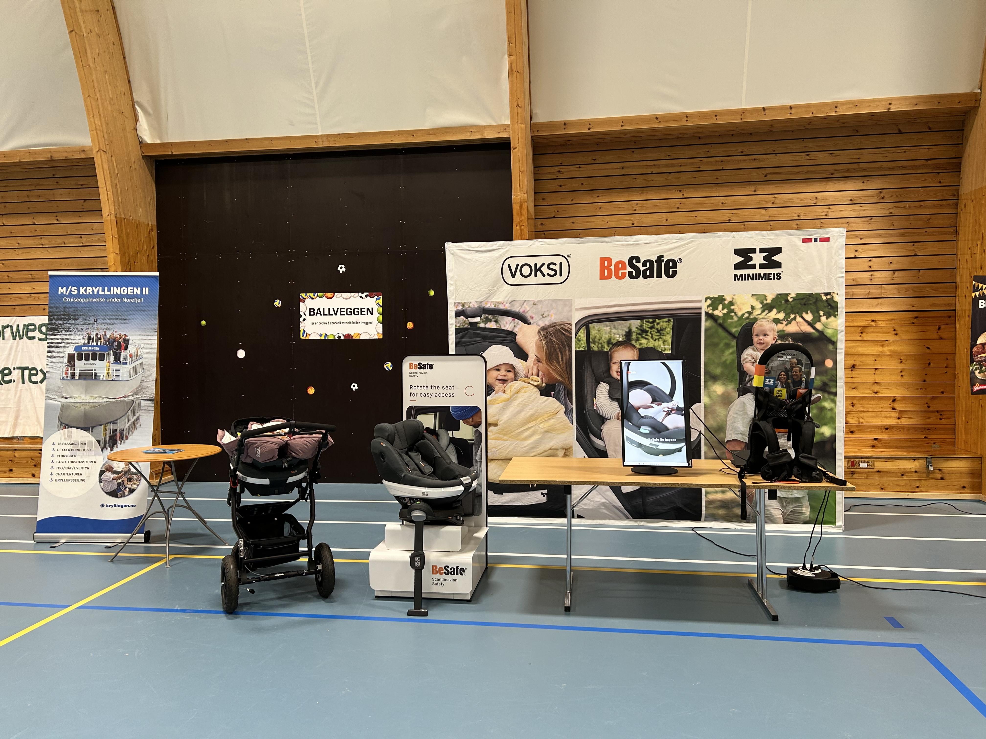

Slide 13
Spørreundersøkelsen

Slide 17
Har dere forslag til andre steder for yrkesmesse?
«Nei»
«Hallen fungerte fint»
Hallen på Krøderen er best egnet»
«Hadde vært fint å bytte på mellom Sigdal og Krødsherad annet hvert år»
«Syns hallen er godt egnet»
«Ute, om messen blir på våren. F.eks skistadion eller kunstgressbanen»
«Krøderen samfunnshus»
«Hallen var perfekt»

Slide 20
Annet:
« 12-17 så foreldre og eventuelt folk fra andre kommuner kommer også»
«En økt på formiddagen og en på ettermiddag/tidlig kveld er fint, så kan vi også prøve å få med VGS-elever og voksne»

Slide 24
Var det noe dere savnet i forkant, under eller etter messedagen?
«Nei»
«Mer folk på kvelden»
«Godt gjennomført»
«Kanskje mer praktiske aktiviteter»
«Ingenting – særdeles god info hele veien»

Slide 25
Hva var det beste tipset du tok med deg fra en eller flere av de andre utstillerne?
«Det var flott at utstillere hadde med seg så mye utstyr som kunne prøves»
«En god prat»
«Må ha «noe» som tiltrekker elevene til å komme bort»
«Mer å gjøre på standen»
«Vi må gi ungdommene en sjanse, også de med ulike utfordringer»
«Vise frem utstyret som blir brukt i den daglige jobben»
«Være mer forberedt og ha en bedre stand som vekker mer oppmerksomhet, noe å by på i form av aktivitet eller snacks»
«Gi inspirasjon til unge»
«Aktivitet trekker folk»

Slide 26
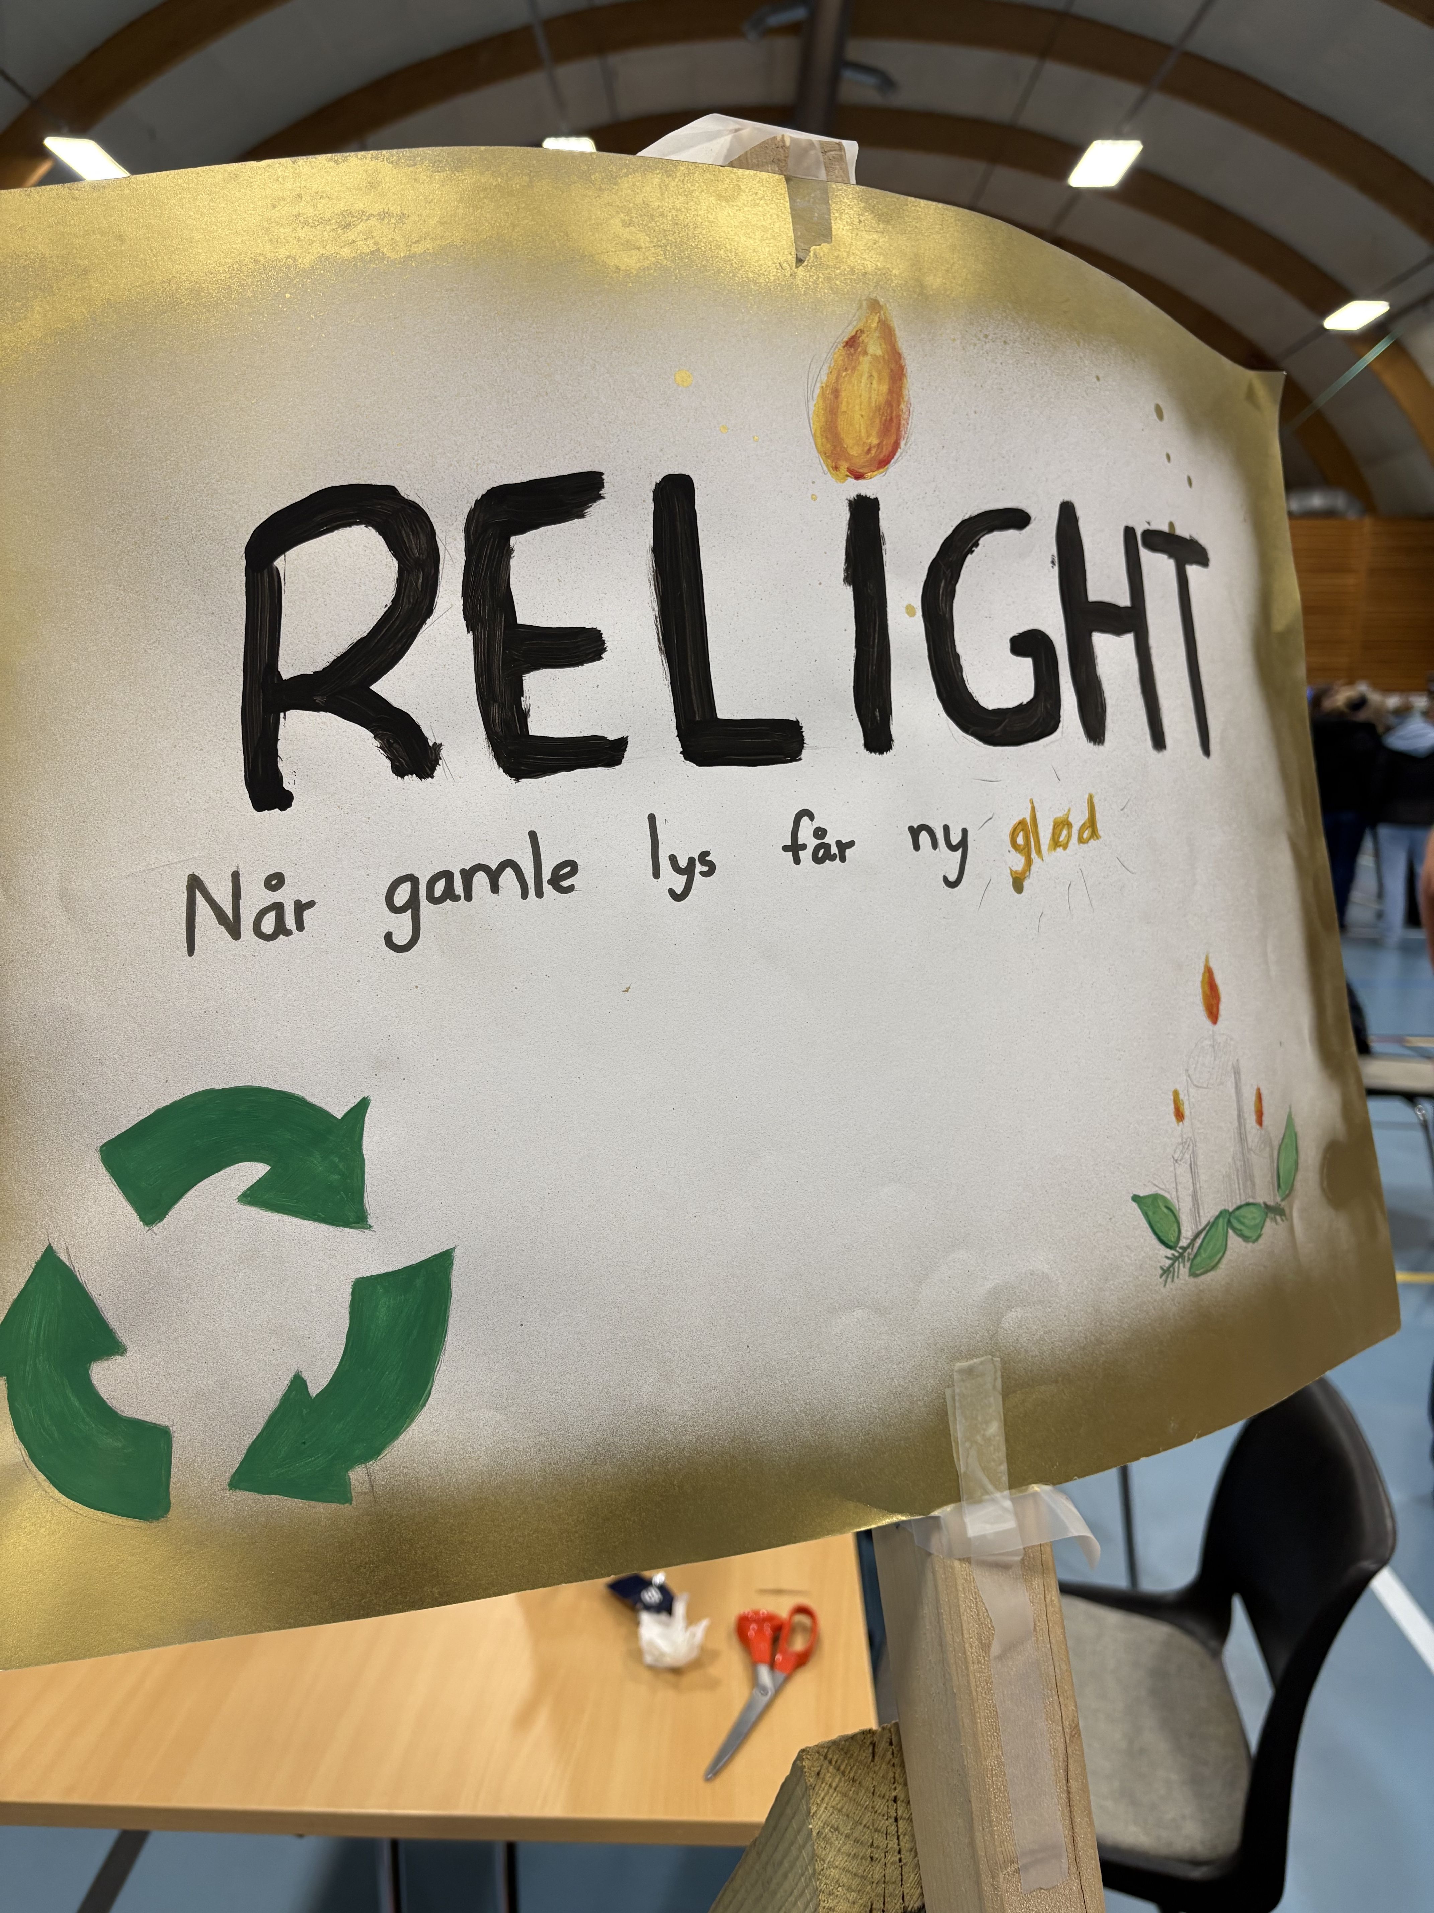
Hva syns elevene?

Slide 27
«Snille folk, lett å snakke med, morsomme og kule folk (utstillere»
«Ønsker mer praktiske yrker der man gjerne kan se og prøve maskiner»
«Kult at politiet hadde med ting som de brukte, interessant å se f.eks skuddsikker vest»
«Gøy med quiz og lykkehjul»
«Veldig fint at 8. klasse fikk være med, fikk litt innsikt i yrkeslivet»
«Veldig fint at Buskerud vgs var der, lærte mye om mulige veier»
«Bedre å gå med venner enn familie, lettere å stille spørsmål når man går med venner»
«Vanskelig med small-talken etter at man hadde gjort seg ferdig med spørsmålene»
«Veldig smart med lærlinger!»

Slide 28
Veien videre
Ny messe i 2027 eller vente til 2028?
Samarbeid med Sigdal?

